Slide 1
計算等差數列

Slide 2
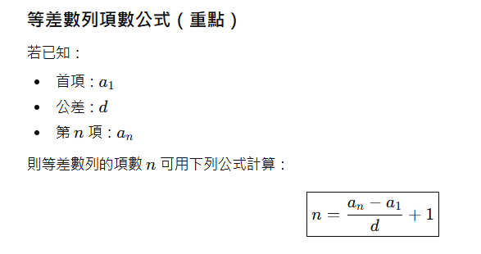
等差數列項數公式

Slide 3
等差數列項數公式_2

